Slide 1
Basic Arduino
อ.ตันติกร โนนศรี
สาขาวิชาวิทยาการคอมพิวเตอร์ คณะวิทยาศาสตร์และเทคโนโลยี

Slide 2
ภาพรวมการทำงานของระบบ
INPUT
PROCESS
OUTPUT

Slide 3
ภาพรวมการทำงานของระบบ
Hardware
Logic Gate
C Language
PROCESS
Software
Programing
Basic Language

Slide 4
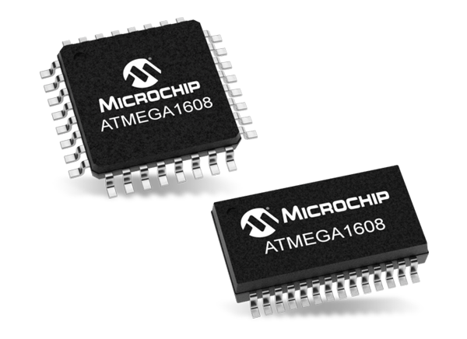
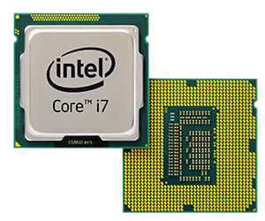
สมองกล
VS
Microcontroller
Microcontroller Unit : MCU
Microprocessor
Central Processing Unit : CPU

Slide 5
Microcontroller Arduino
อ.ตันติกร โนนศรี
สาขาวิชาวิทยาการคอมพิวเตอร์ คณะวิทยาศาสตร์และเทคโนโลยี

Slide 6



Microcontroller

Slide 7
Arduino
เป็นภาษาอิตาเลี่ยน
อาดุอิโน่
⬇
อาดุยโน่

Slide 8
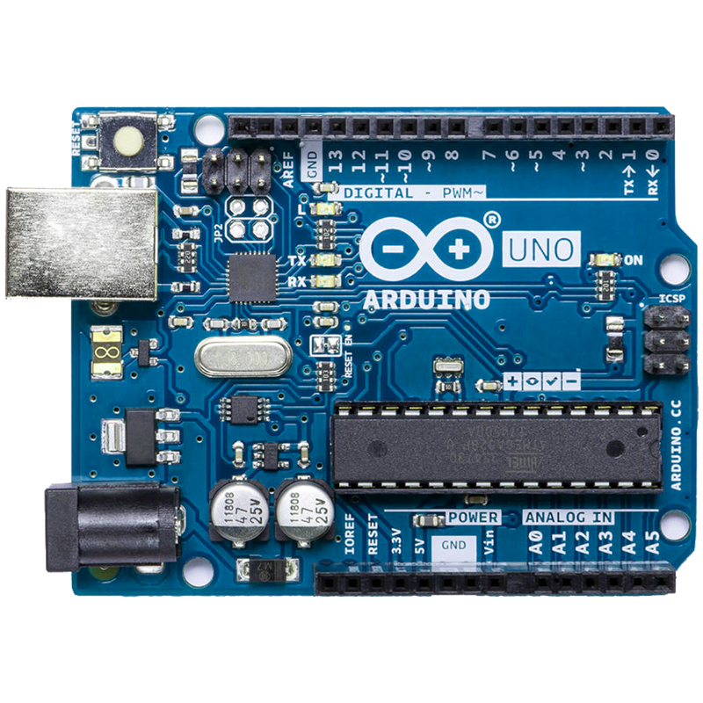
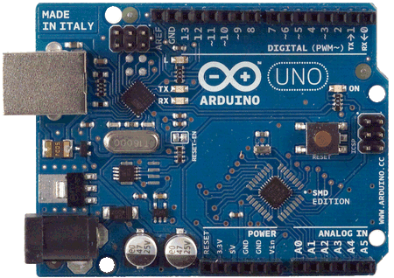
Arduino
Arduino Uno R3
วงจรรวม หรือ วงจรเบ็ดเสร็จ
Integrated Circuit : IC
Surface Mount Device : SMD

Slide 9
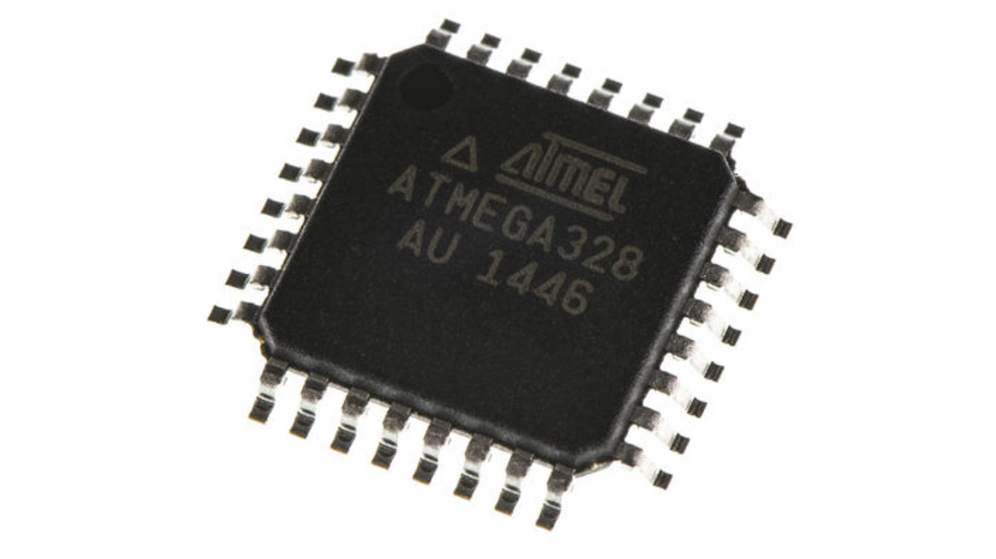
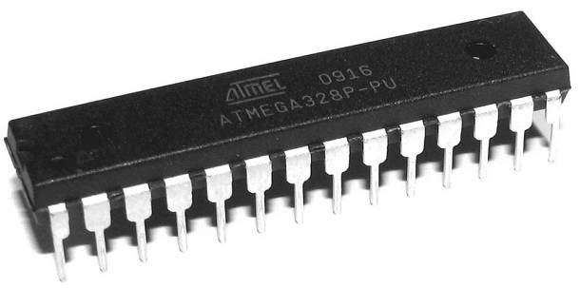
Arduino
AVR
ATMEGA328P
วงจรรวม หรือ วงจรเบ็ดเสร็จ
Integrated Circuit : IC
Surface Mount Device : SMD

Slide 10
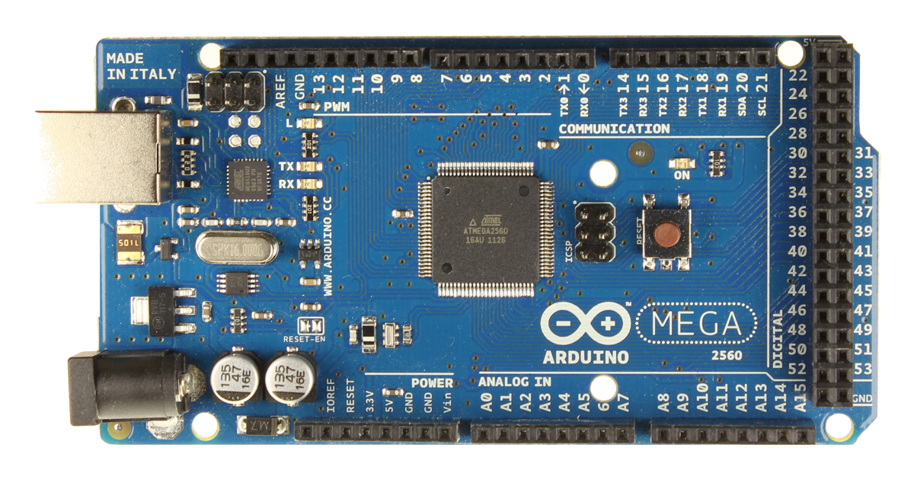
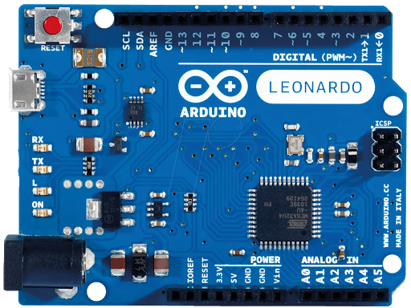
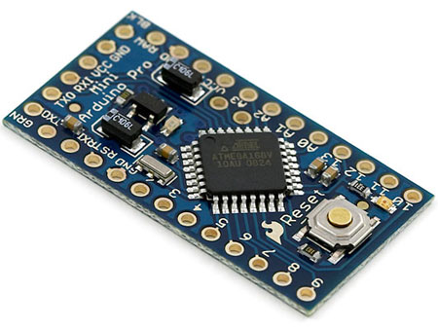
Arduino
Arduino Leonardo
Arduino Pro Mini 328
3.3V , 5V
Arduino MEGA 2560 Rev3

Slide 11
Programming (Algorithm & Flowchart)
อัลกอลิทึม (Algorithm)
“ขั้นตอนวิธี”
กระบวนการแก้ปัญหาที่สามารถอธิบายออกมาเป็นขั้นตอนที่ชัดเจน ต้องนำอะไรเข้า จะต้องประมวลผลอย่างไร จะต้องได้ผลลัพธ์ใด

Slide 12
Programming (Algorithm & Flowchart)
ผังงาน (Flowchart)
จะแสดงขั้นตอนการทำงานในลักษณะของรูปภาพหรือสัญลักษณ์ ซึ่งเป็นสัญลักษณ์ที่เป็นมาตรฐาน ไม่อ้างอิงภาษาใดภาษาหนึ่ง ทำให้เห็นลำดับการทำงานก่อนหลังได้ชัดเจน

Slide 13
Programming (Algorithm & Flowchart)
Terminator
จุดเริ่มต้น และจุดสิ้นสุด
Monitor/Display
แสดงผลทางจอภาพ
Flow line/Direction
เส้นแสดงทิศทางการทำงาน
Decision เปรียบเทียบ เลือกเส้นทาง
Process
ประมวลผล หรือกำหนดค่า
In-Paper Connector
เชื่อมต่อในหน้าเดียวกัน
Input/Output
I/O
รับ/แสดงผลข้อมูล
Between-Paper Connector
เชื่อมต่อในหน้าอื่น

Slide 14
Arduino IDE
โปรแกรมที่ใช้เขียน/สร้างโปรแกรม
เพื่อควบคุมบอร์ด Arduino และบอร์ดอื่นๆ

Slide 15
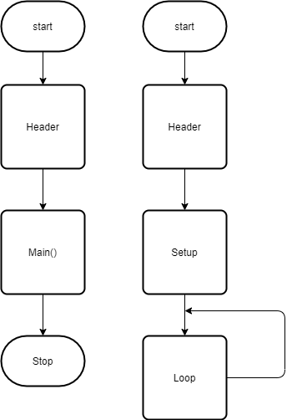
Programming (C Language & Arduino IDE)
C Language
Arduino IDE

Slide 16
Arduino IDE
arduino.cc

Slide 17
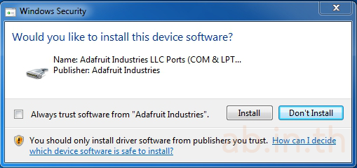
Arduino IDE

Slide 18
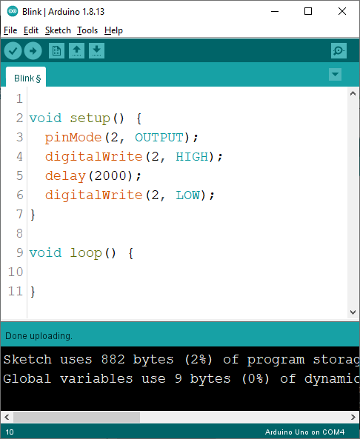
Arduino IDE
1
2
3
1 : Verify
2 : Upload
3 : Serial Monitor
4 : Source Code
5 : Debug
6 : Board & Port
4
5
6

Slide 19
Arduino IDE (ขั้นตอนการใช้งาน)
เชื่อมต่อบอร์ด Arduino ไปยังเครื่องคอมพิวเตอร์
ตรวจสอบ Driver และ Port ที่เครื่องคอมพิวเตอร์มองเห็น
เปิดโปรแกรม Arduino IDE
เลือกบอร์ดที่จะใช้งาน
สร้างโปรแกรมเพื่อใช้งาน
Upload โปรแกรมที่สร้างไปยังบอร์ด

Slide 20
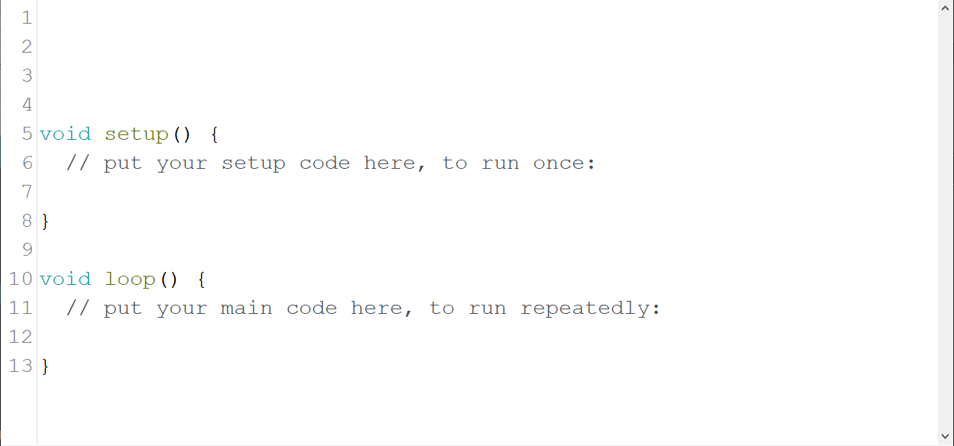
Arduino IDE (คำสั่งเบื้องต้น)
header
setup
loop

Slide 21
Arduino IDE (คำสั่งเบื้องต้น)
Comment ใช้ในการใส่คำอธิบายที่ต้องการโดยที่จะไม่ถูกนำไปประมวลผล
วิธีการใช้งาน
// ตามด้วยข้อความที่ต้องการ เป็นการ Comment เริ่มต้นจากสัญลักษณ์ไปจนสุดบรรทัดเท่านั้น
/* ข้อความที่ต้องการ เป็นการ Comment เริ่มต้นจากสัญลักษณ์ได้หลายบรรทัดไปจนกว่าจะถึงสัญลักษณ์ */

Slide 22
Arduino IDE (คำสั่งเบื้องต้น)
header
#include <ชื่อไฟล์>
#include “ชื่อไฟล์”
#define A 1+2

Slide 23
Arduino Simulation
Application
Proteus (Comercial)
KidBright (Freeware)
Web Application
Tinkercad Circuits
Wokwi

Slide 24
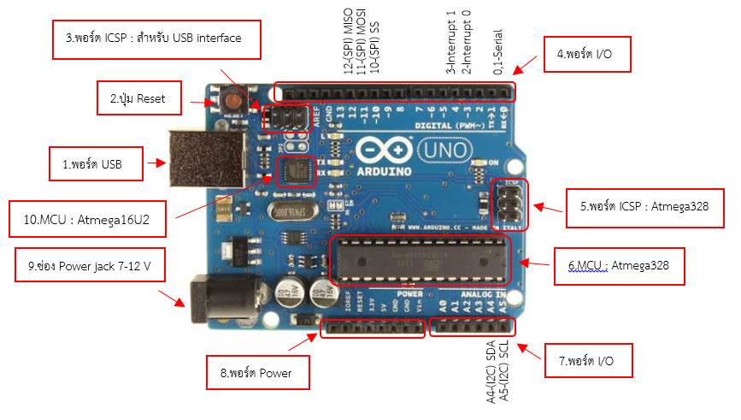
Arduino (Layout & Pinout)

Slide 25
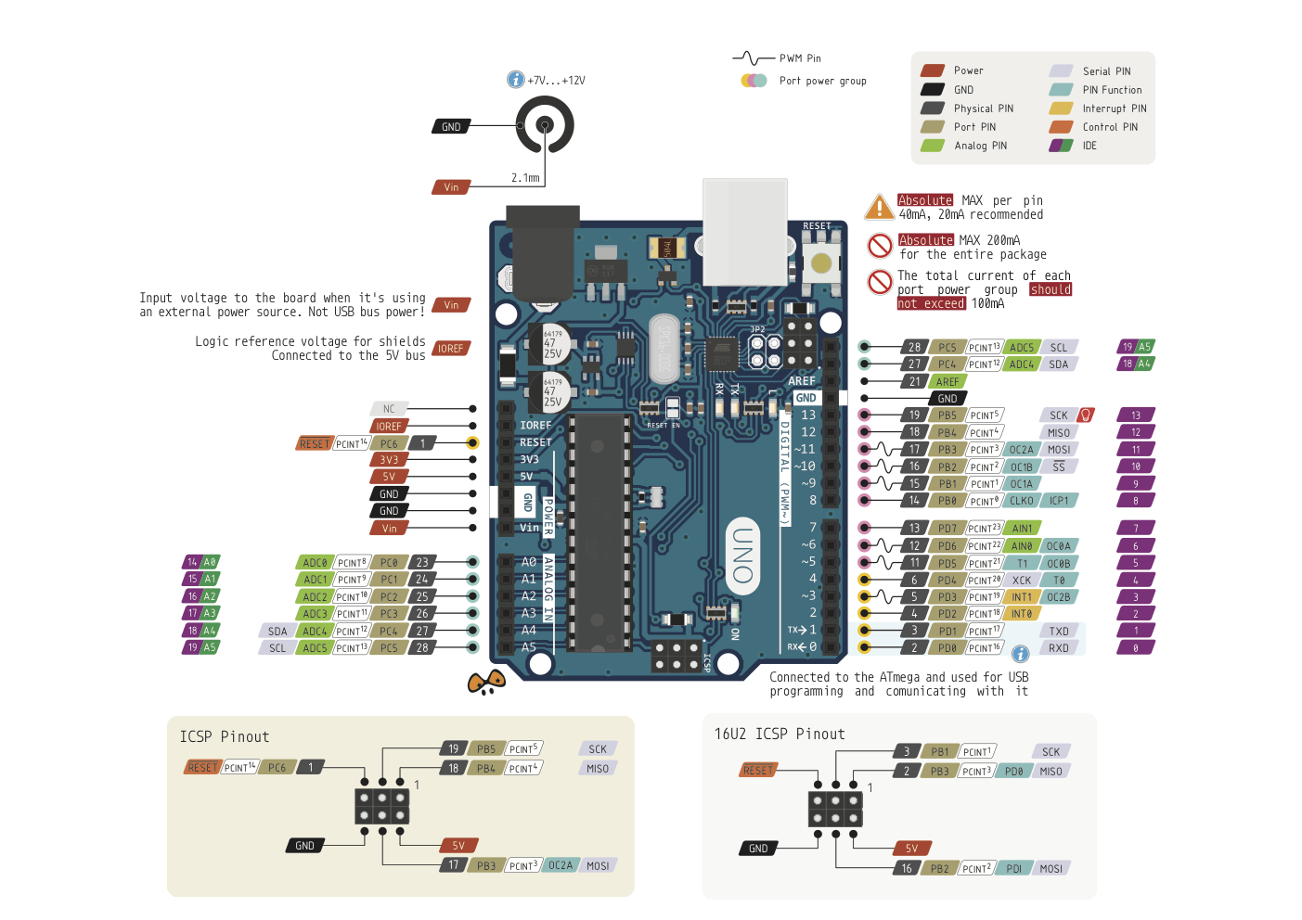
Arduino (Layout & Pinout)

Slide 26
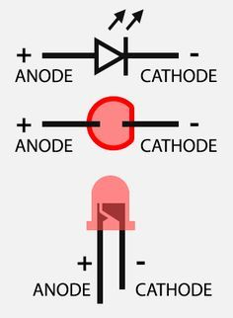
Arduino (Basic Output)
LED Pinout

Slide 27
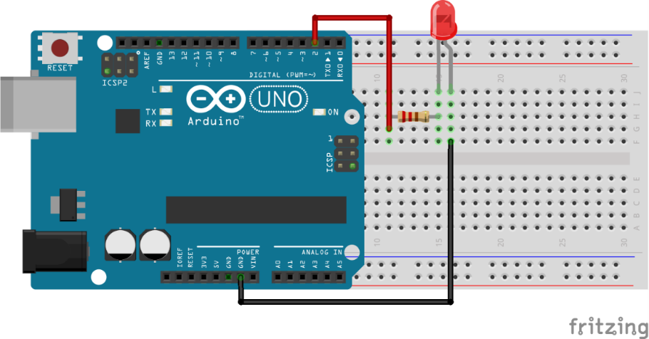
Arduino (LAB 1 Basic Output)
Digital Output
R : 330 ohm
220 ohm resistor

Slide 28
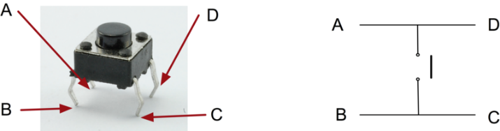
Arduino (Basic Digital Input)
Button Input

Slide 29
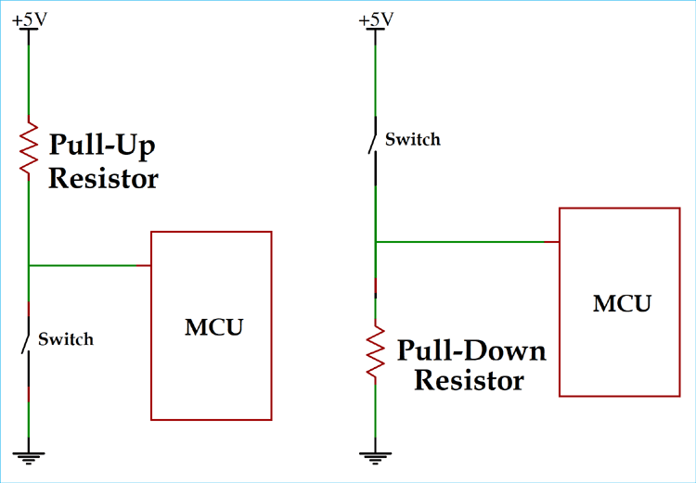
Arduino (Basic Digital Input)
Digital Input pull up + pull down
Pull-Up Resistor
- เมื่อไม่ได้กดปุ่ม = สัญญาณที่ได้มีสถานะ "HIGH"
- เมื่อกดปุ่ม = สัญญาณที่ได้มีสถานะ "LOW"
Pull-Down Resistor
- เมื่อไม่ได้กดปุ่ม = สัญญาณที่ได้มีสถานะ "LOW“
- เมื่อกดปุ่ม = สัญญาณที่ได้มีสถานะ "HIGH"

Slide 30
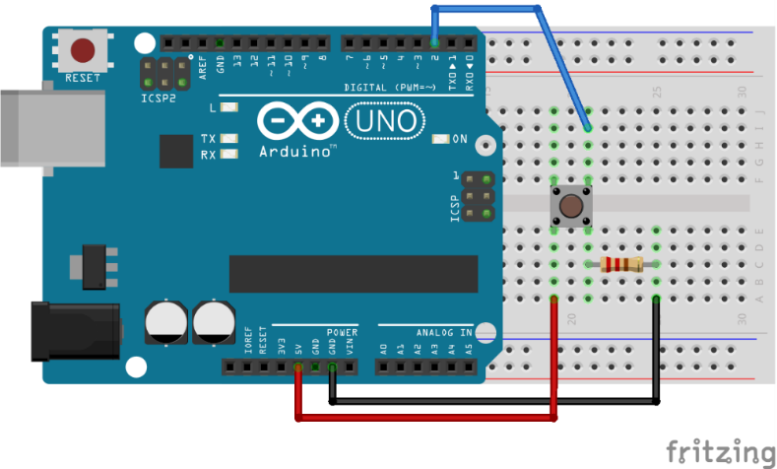
Arduino (LAB 2 Basic Digital Input)
Digital Input pull down
R : 10k ohm

Slide 31
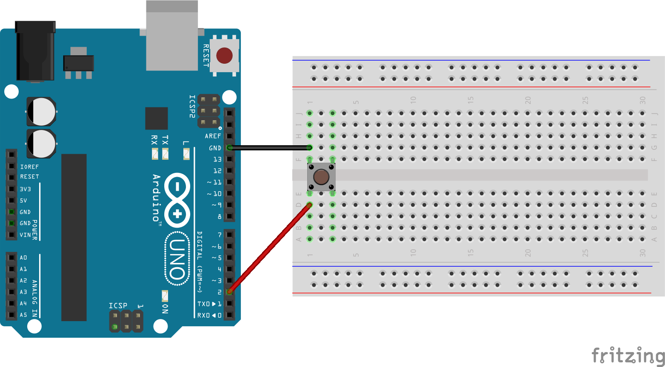
Arduino (LAB 3 Basic Digital Input)
Digital Input pull up
R : 10k ohm

Slide 32
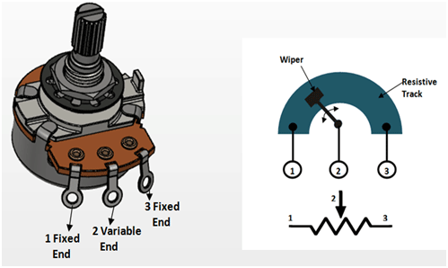
Arduino (Basic Analog Input)
VR Pinout

Slide 33
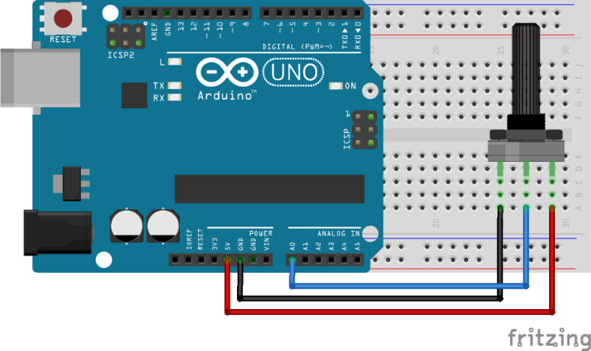
Arduino (LAB 4 Basic Analog Input)
Analog Input

Slide 34
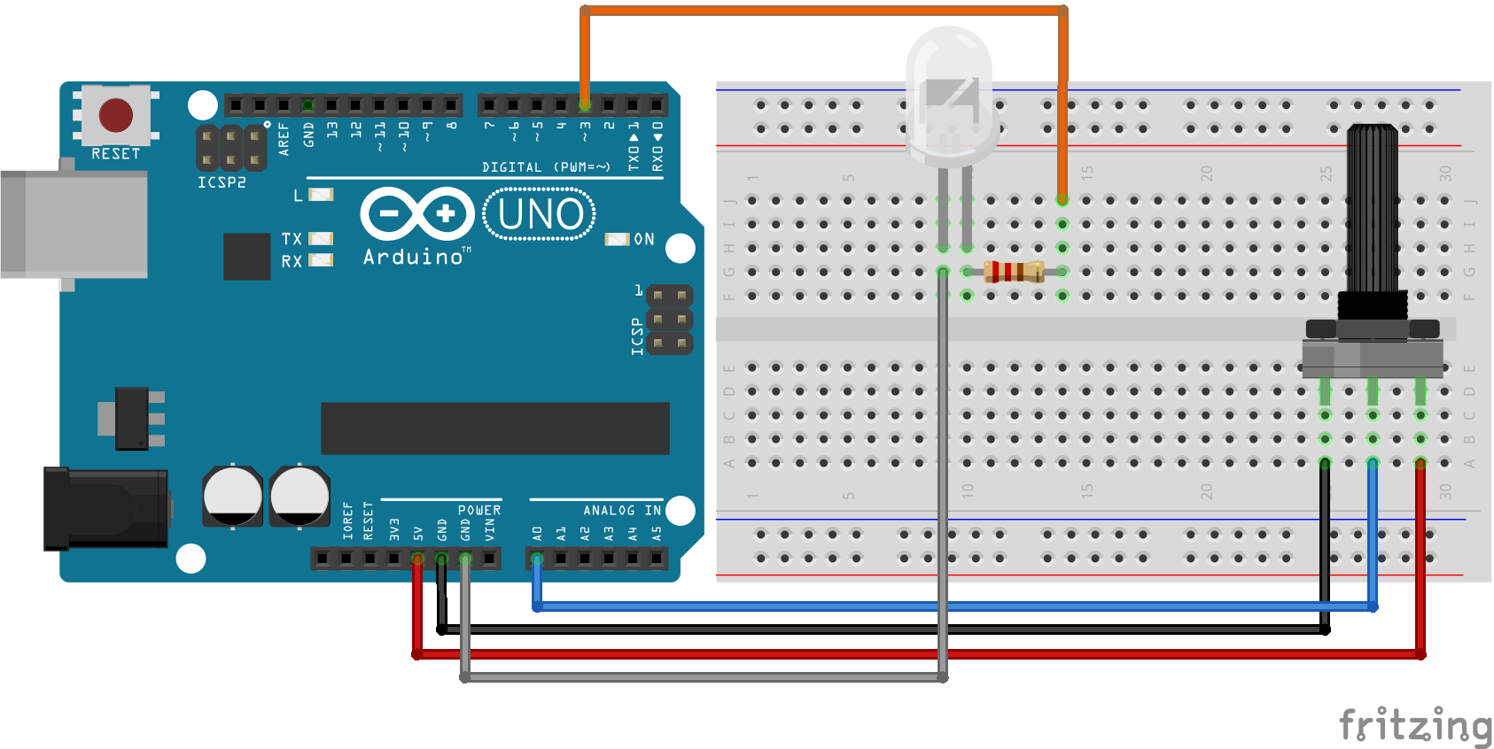
Arduino (LAB 5 Basic Analog Input + Output)
Analog Input + Output
R : 330 ohm

Slide 35
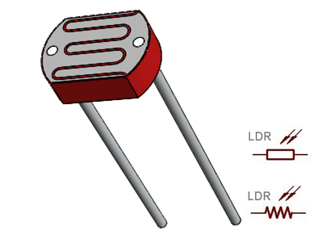
Arduino (Basic Input)
LDR Pinout

Slide 36
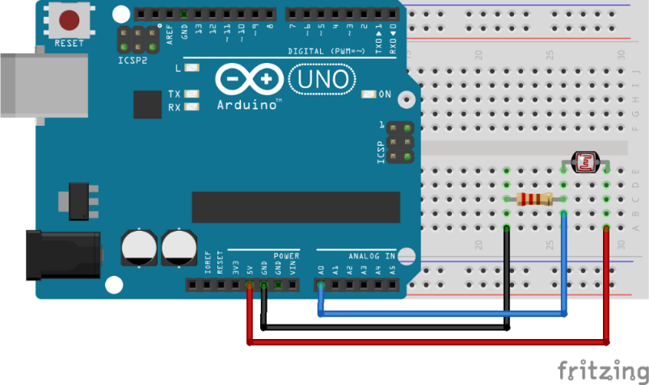
Arduino (LAB 6 LDR)
Analog Input (LDR)
R : 10K ohm

Slide 37
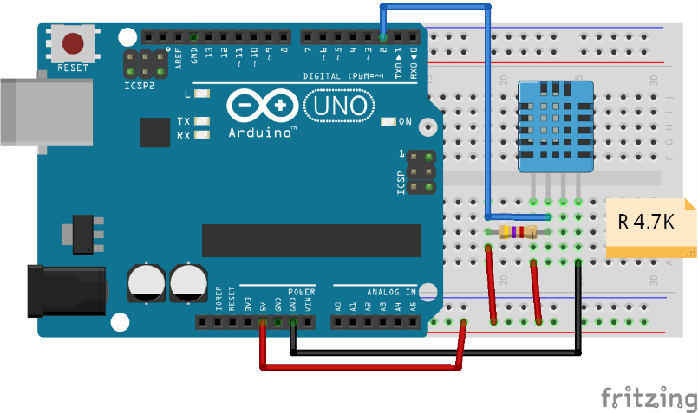
Arduino (LAB 7 DHT11)
DHT Module
R : 4.7K ohm

Slide 38
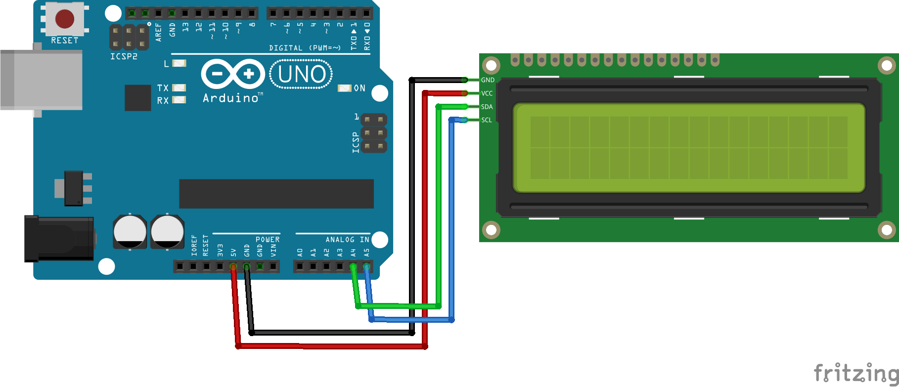
Arduino (LAB 8 LCD 16x2 with I²C)
LCD 16x2 I²C Module

Slide 39
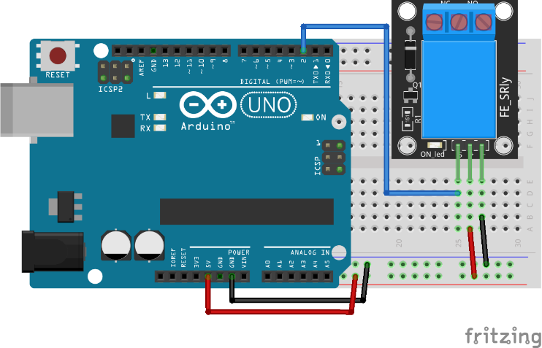
Arduino (LAB 9 Relay 1ch)
Relay Module

Slide 40
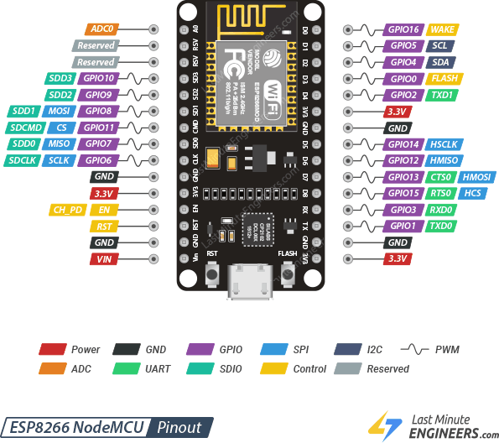
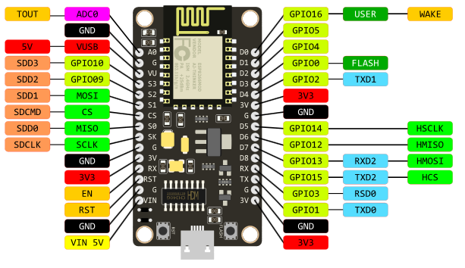
ESP8266 (Pinout)
V2 V3

Slide 41
ESP8266 (Install Board to Arduino IDE)
File>Preferences>Additional Boards Manager URLs
https://arduino.esp8266.com/stable/package_esp8266com_index.json

Slide 42
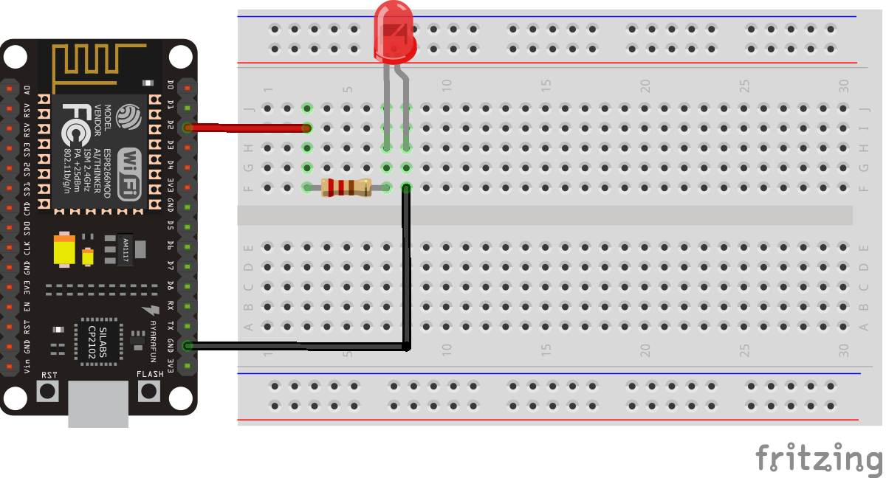
ESP8266 (LAB 1 Basic Output)
Digital Input
R : 220 ohm
220 ohm resistor

Slide 43
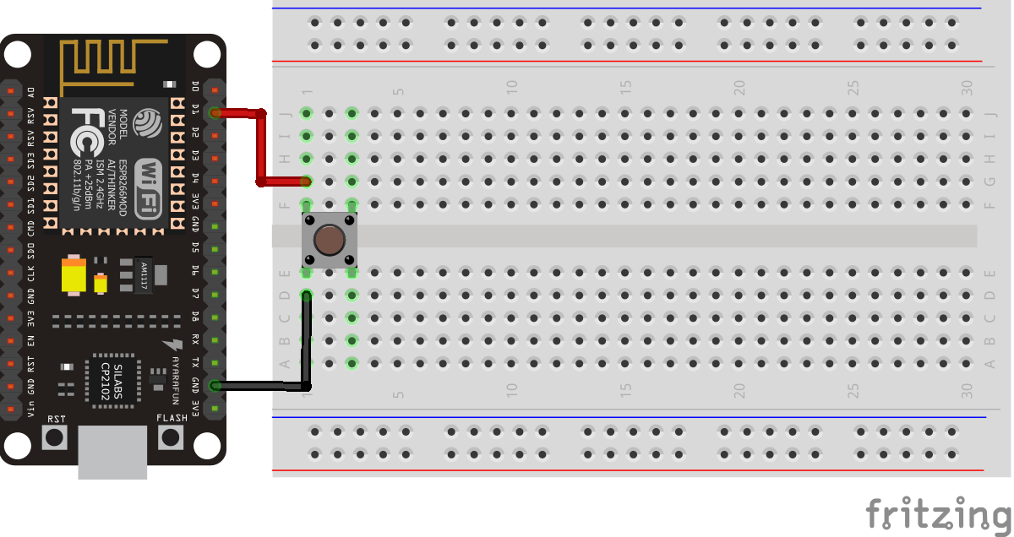
ESP8266 (LAB 2 Basic Input)
Digital Input
220 ohm resistor

Slide 44
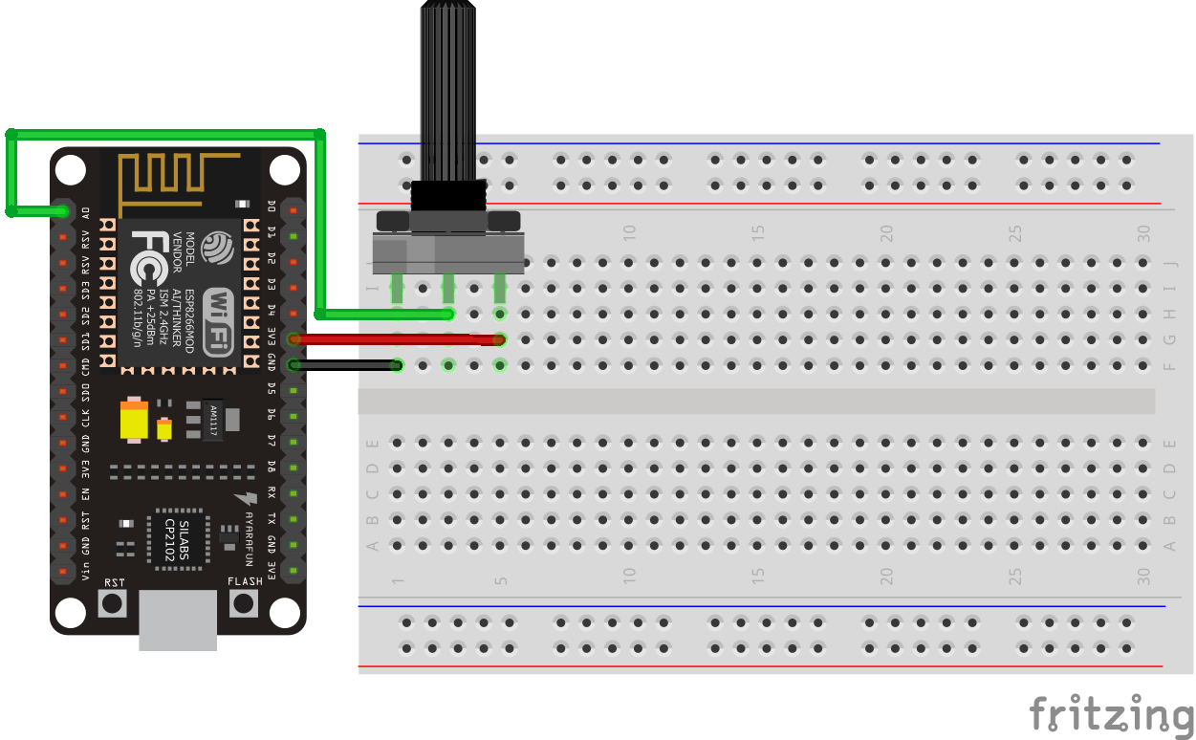
ESP8266 (LAB 3 Basic Input)
Analog Input

Slide 45
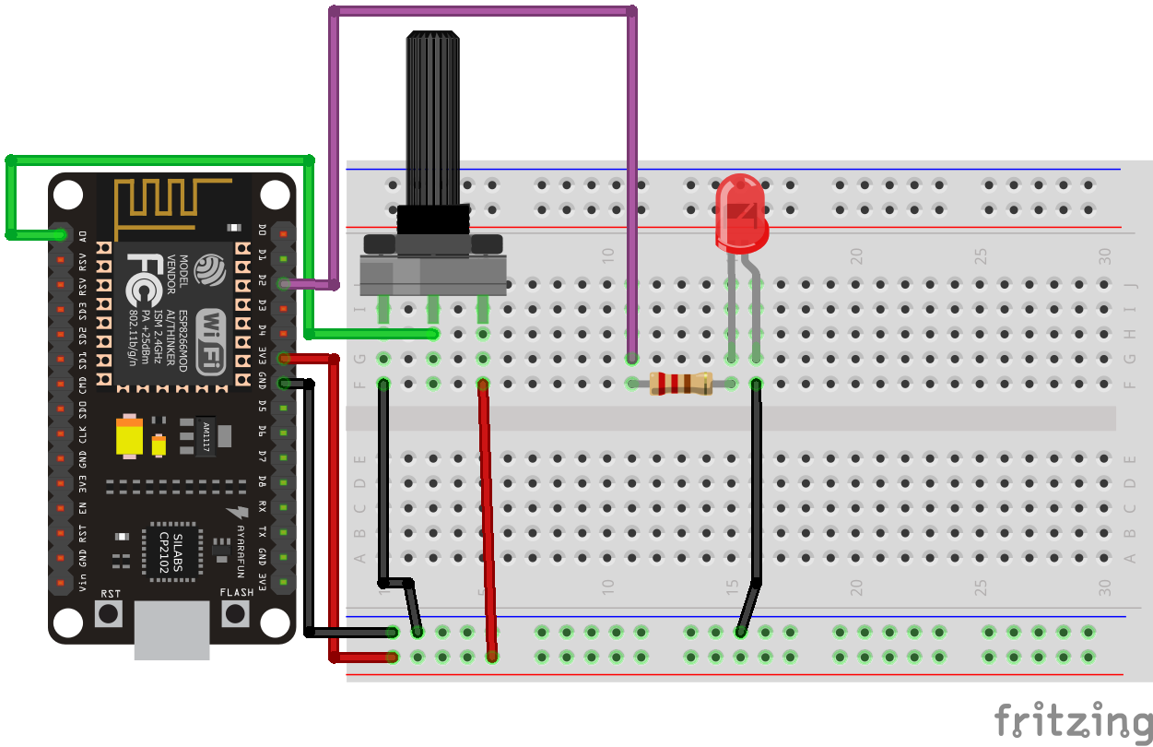
ESP8266 (LAB 4 Analog Input + Output)
Analog Input + Output
R : 220 ohm

Slide 46
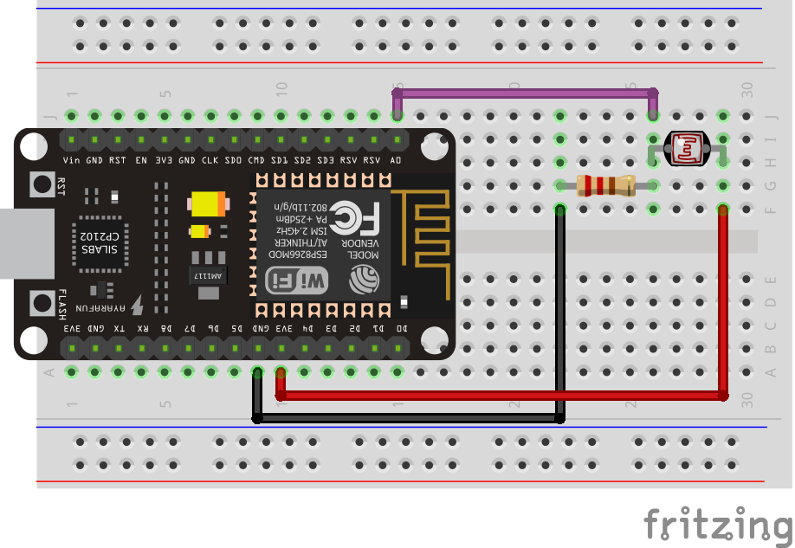
ESP8266 (LAB 5 Analog Input)
Analog Input (LDR)
R : 10K ohm

Slide 47
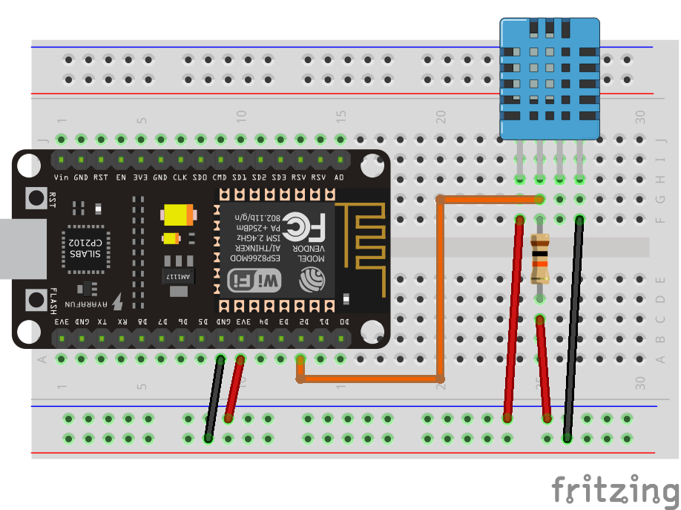
ESP8266 (LAB 6 DHT11)
DHT Module
R : 4.7K ohm

Slide 48
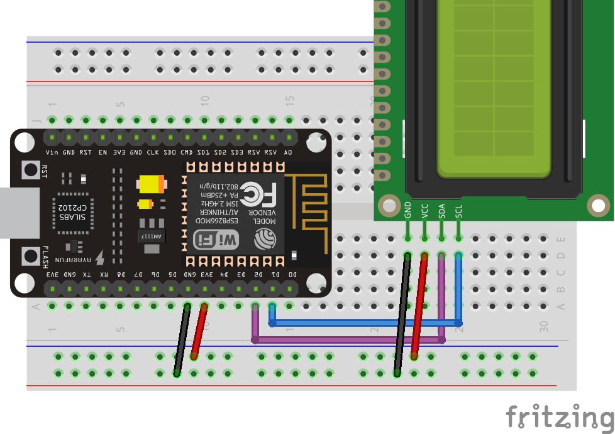
ESP8266 (LAB 7 LCD 16x2 with I²C)
LCD 16x2 I²C Module

Slide 49
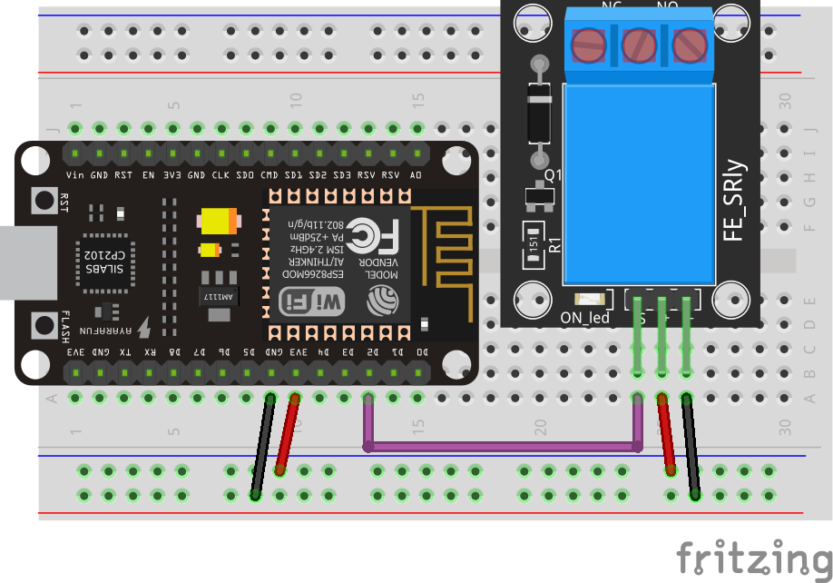
Arduino (LAB 8 Relay 1ch)
Relay Module

Slide 50
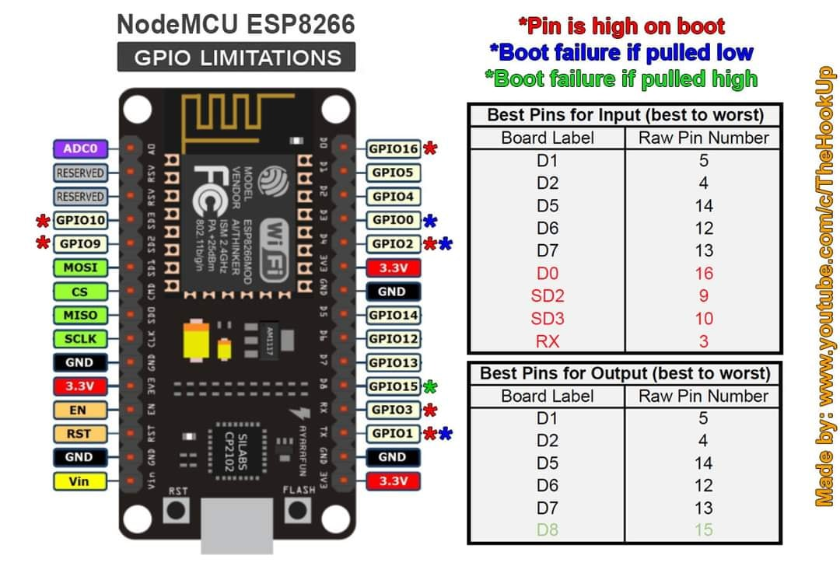
ESP8266 (การเลือกใช้ขา)

Slide 51
เทคโนโลยีปัจจุบัน > > อนาคต
ระบบฝังตัว หรือ สมองกลฝังตัว (Embedded System)
อินเทอร์เน็ตสำหรับสรรพสิ่ง (Internet of Things : IoT)
ข้อมูลมหัต (Big Data)
ปัญญาประดิษฐ์ (Artificial Intelligence : AI)
การแทนความรู้ (Knowledge Representation)
ระบบผู้เชี่ยวชาญ (Expert System)
การวางแผนของเครื่อง (Automated Planning)
การเรียนรู้ของเครื่อง (Machine Learning)
การประมวลผลภาษาธรรมชาติ (Natural Language Processing)

Slide 52

เอกสารที่ใช้ประกอบการบรรยายทั้งหมด
https://github.com/ZeesZero/-iot
หรือ
https://bit.ly/465JKE4

